Slide 1
Умножение
дробей

Slide 2
Вспомни!
ПРЕДСТАВЬТЕ В ВИДЕ СМЕШАННЫХ ЧИСЕЛ НЕПРАВИЛЬНЫЕ ДРОБИ

Slide 3
Представьте в виде неправильных дробей числа:

Slide 4


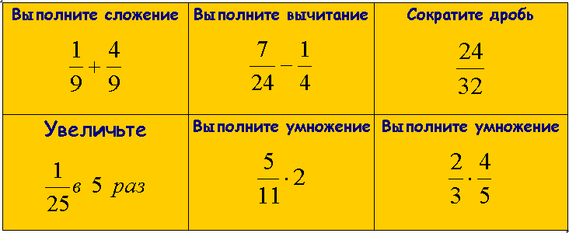

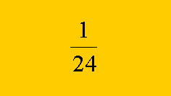
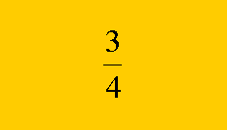
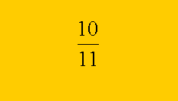


Игра "Лото"
Как
умножить
обыкновенную
дробь
?
на

Slide 5
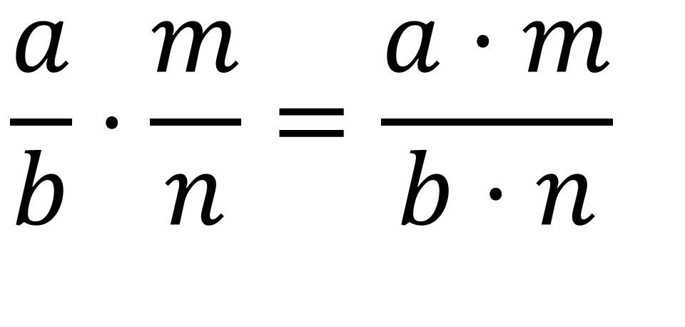
Результат исследования
$$\frac{a}{b}⋅\frac{m}{n}=\frac{a⋅m}{b⋅n}$$

Slide 6
Задания на закрепление:
Вычислить:
1) 4)
2) 5)
3) 6)

Slide 7
Работа экспертов!
арифметическая ошибка!
не сокращена дробь!
неправильную дробь нужно
переводить в смешанное число!

Slide 8


В каждом бидоне литров молока . Таких бидонов 5.Сколько всего литров молока?

Slide 9

Сколько километров проедет велосипедист за , если будет двигаться со
скоростью ?

Slide 11
Проверим себя!
Вариант 1 | Вариант 2
1) 2) 3) 4) 5) | 1) 2) 3) 4) 5)

